Slide 1

Projeto Integrador: Jogo de RPG
Grupo 7
Gabriel Enrique
Lucas Cardoso
Rogério Lucon
Infinity Odyssey

Slide 2

O Jogo
O “Infinity Odyssey” um jogo de RPG Textual;
Sinopse: O jogador acorda num mundo desconhecido e seu objetivo é descobrir o que aconteceu;
Características: Atributos, escolhas, lutas e diálogos;
A proposto do jogo é vivenciar a história;

Slide 3

Estruturas utilizadas
- If, else;
- While e do While;
- Vetores;
- Procedimentos;
- Randomicidade;
- Switch;

Slide 4

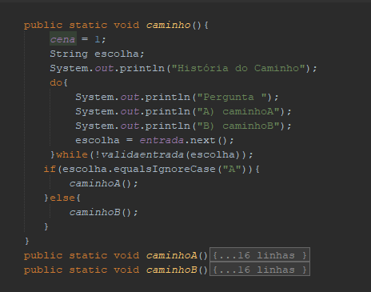

Slide 5


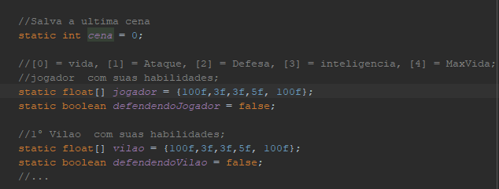


Slide 6

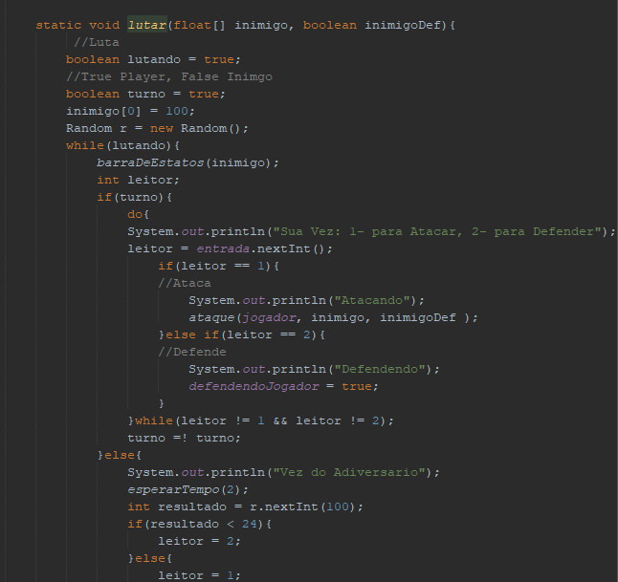
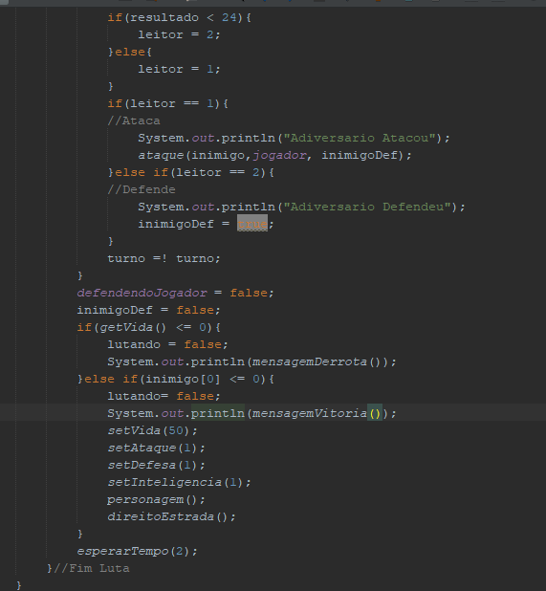
adadasdsa

Slide 7

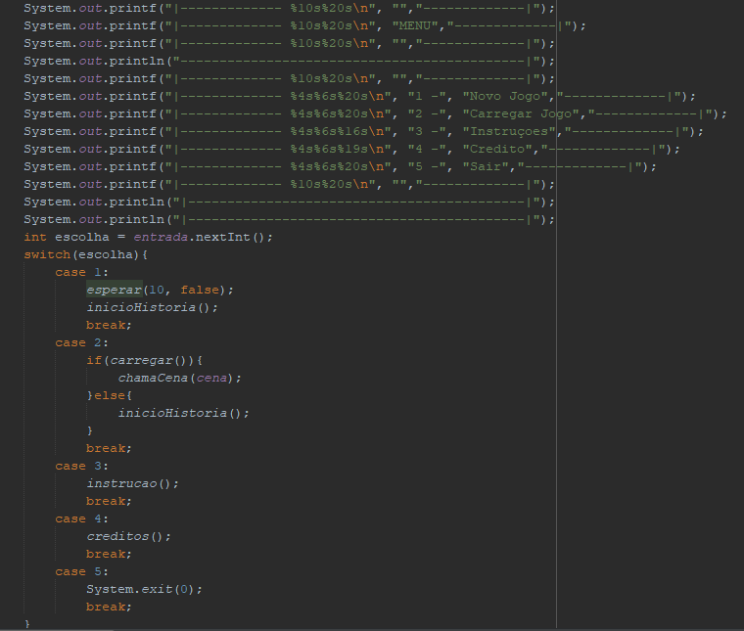

Slide 8
Obg ^w^

